Slide 1
شناسایی حملات منع خدمت توزیع شده در شبکه‌های پهن باند
(( بسم الله الرحمن الرحیم ))
روح‌الله جهان افروز
آزمایشگاه امنیت داده و شبکه
شهریور ۱۴۰۱

Slide 2
فهرست مطالب
شرح ضرورت پژوهش و ادبیات موضوع
بررسی‌ پژوهش‌های مرتبط (بررسی راهکار‌ها، مفاهیم و مشکلات)
جمع‌بندی
مراجع

Slide 3
ضرورت پژوهش
شبکه‌های پهن باند امروزی (3V)
سرعت (پهنای‌ باند) بالا - (high Velocity)
حجم بالا - (high Volume)
تنوع بالا - (high Variety)
سادگی اجرای حملات منع خدمت توزیع شده در شبکه‌های امروزی و اثر زیان‌بار آنها
عدم کارایی سامانه‌های تشخیص نفوذ مبتنی بر امضا

Slide 4
راهکارهای ارائه شده در یک نگاه
راهکار‌های مبتنی بر مدل
Jaqen : استفاده از انگاره‌های عمومی و مبتنی بر سوییچ‌های برنامه پذیر
RT-SAD: استفاده از چندین جدول انگاره‌ و مبتنی بر عدم تقارن
Smart Defense: استفاده از شبکه‌های عصبی‌
Bigflow: استفاده از یک طبقه‌بندی کننده مطمئن
راهکار‌های مبتنی بر امضا
Signature Based with XDP: مبتنی بر امضاهای جریان

Slide 5
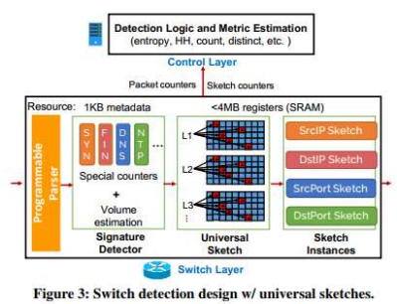
Jaqen
Zaoxing Liu – USENIX - 2021
جلوگیری از حملات در مبدا
استفاده از سوییچ‌های برنامه پذیر صفحه داده برای پردازش
انگاره‌های عمومی
عدم وابستگی به یک دستگاه خاص
محیط ارزیابی: بر روی سرورهای آزمایشگاهی از DPDK استفاده می‌کند
مشکل عدم وارسی کامل بسته‌ها

Slide 6

محاسبات داده جریان (دیتا استریم)
دریافت حجم زیادی از داده‌ها به صورت پیوسته
نیاز به آنالیز تمامی بسته ها با وجود فضای حافظه محدود
روش‌های مدل: مدل Turnstile

Slide 7
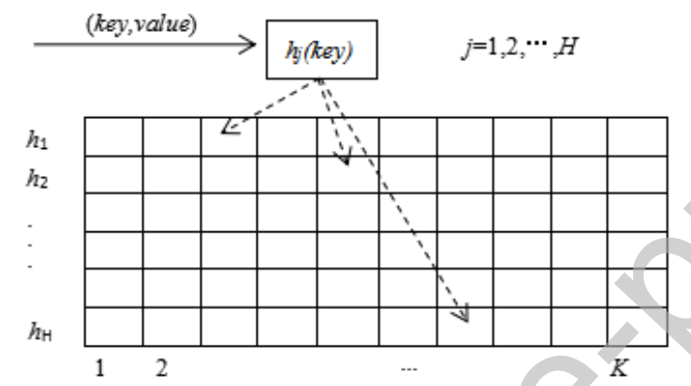
الگوریتم‌ (داده ساختار‌) های انگاره (اسکچ)
داده‌ساختار‌های احتمالی برای ذخیره سازی با هدف به حداقل رساندن فضای حافظه
جدول KxH متشکل از K تا تابع درهم‌ساز
انواع مختلف
کاربرد: مسایل heavy hitter
مشکلات : تصادم درهم‌ساز
برخی از پژوهش های مربوطه از این ساختار استفاده نموده اند

Slide 8
Data Plane Development Kit
ارایه شده توسط اینتل سال ۲۰۰۹
هدف : استفاده از پردازنده‌هاي x86 های چند‌هسته‌ای برای سرورها
دورزدن کرنل و جلوگیری از وقفه، مکانیزم بدون قفل، نرم افزاری و اجرا در فضای کاربر ( NIC و درایورهاش به حالت عادی در فضای کرنل می‌باشند) ، rte و membuf، مکانیزم‌های امنیتی
مناسب برای موقعيت‌هايي با عملیات زیاد IO : مراكز داده، مخابرات
راهکار‌های دیگر مثل XDP

Slide 9
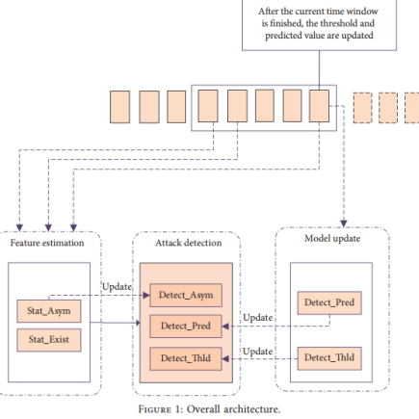
RT-SAD (Real Time Sketch-Based Adaptive DDoS Detection
2021 Che wing – Security & Communication Networks -
میزان مصرف منابع نیز مورد توجه است
جلوگیری در سمت کاربر – شبکه‌های ارائه دهنده خدمات اینترنتی
استفاده از انگاره‌‌ها براي استخراج مدل
عدم تقارن در ترافیک
مشكل عدم پوشش همه حملات

Slide 10
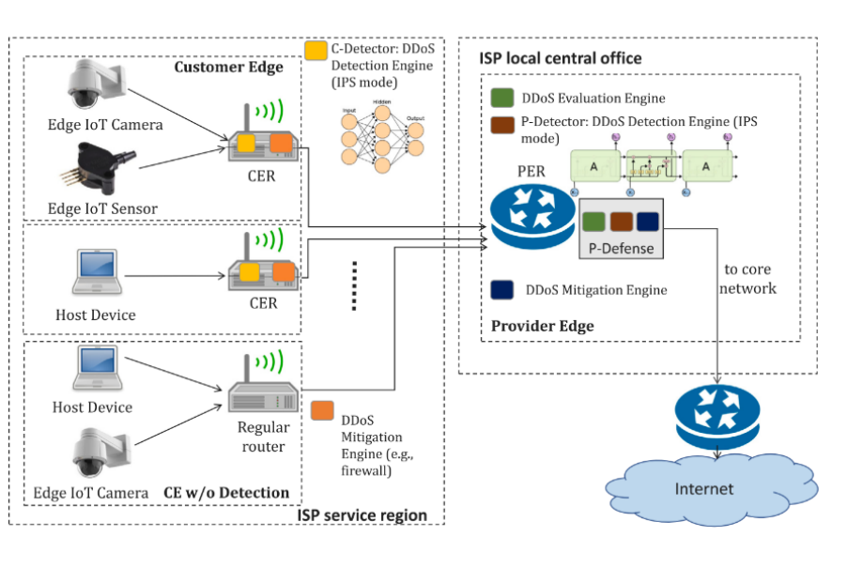
Smart Defense
Sowmya Mynemi – Computer Networks - 2022
مبتنی بر شبکه های عمیق عصبی
مکانیزم شناسایی شبکه‌های بات و شناسایی حملات در مبدا
مشکل سازگارپذیری

Slide 11
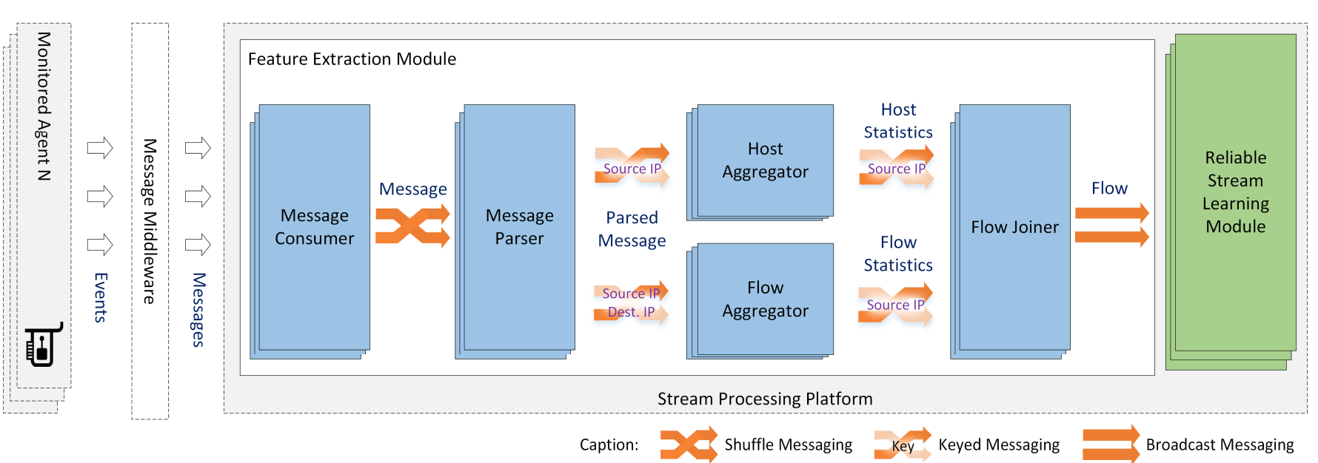
BigFlow
Eduardo Viegas – Future Generation Systems- 2019
ارایه یک مجموعه برای بررسی سامانه‌های تشخیص نفوذ
یادگیری جریانی
مشکلات: نرخ پاسخ و نیاز به مداخله انسان

Slide 12
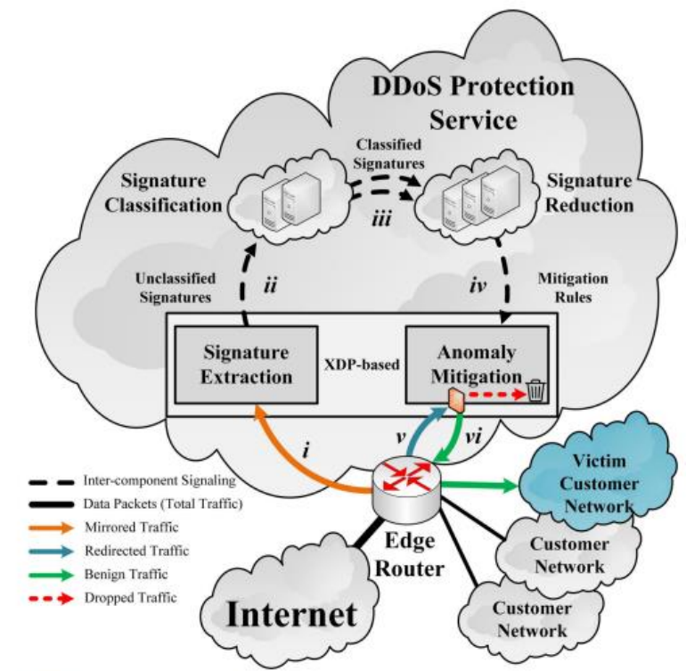
Signature-Based with XDP
MARINOS DIMOLIANIS - IEEE Access - 2021
مبتنی بر امضا
خط قانون‌ های کم
مشکل در شناسایی امضای حملات متنوع

Slide 13
جمع‌بندی
پردازش جامع
سازگارپذیری
سرعت پاسخ ‌بالا و بلادرنگ بودن

Slide 14
مراجع
M. Noferesti and R. Jalili, “ACoPE: An Adaptive Semi-Supervised Learning Approach for Complex-Policy Enforcement in High-Bandwidth Networks”, Computer Networks, 2020.
Heqing Zhu, “ Data Plane Development Kit: A Software Optimization Guide to The User Space-Based Network Application”, CRC press, 2020.
Z. Liu et al., “Jaqen: A High-Performance Switch-Native Approach for Detecting and Mitigating Volumetric DDoS Attacks with Programmable Switches,” 30th USENIX Security Symposium (USENIX Security 21) , 2021.
H. Shi, “RT-SAD: Real-Time Sketch-Based Adaptive DDoS Detection for ISP Network”, Security and Communication Networks, 2021.
Marinos Dimolianis, “ Signature-Based Traffic Classification and Mitigation for DDoS Attacks Using Programmable Network Data Planes ”, IEEE Access, 2021.
Eduardo Viegas. “ BigFlow: Real-time and reliable anomaly-based intrusion detection for high-speed networks”, Future Generation Computer Systems, 2019.
Sowmya Myneni, “ SmartDefense: A distributed deep defense against DDoS attacks with edge computing” Computer Networks, 2022.

Slide 15
سپاس از توجه شما

